Slide 1


第3章 相互作用
第3节 摩擦力

Slide 2
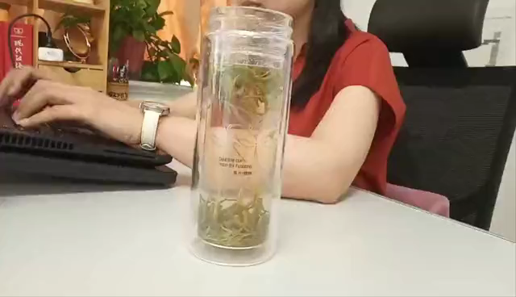
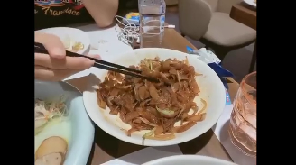
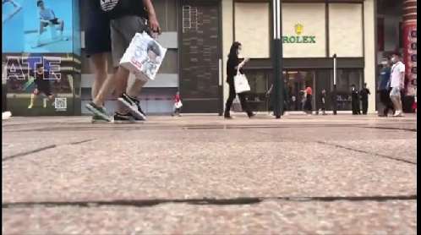

Slide 3
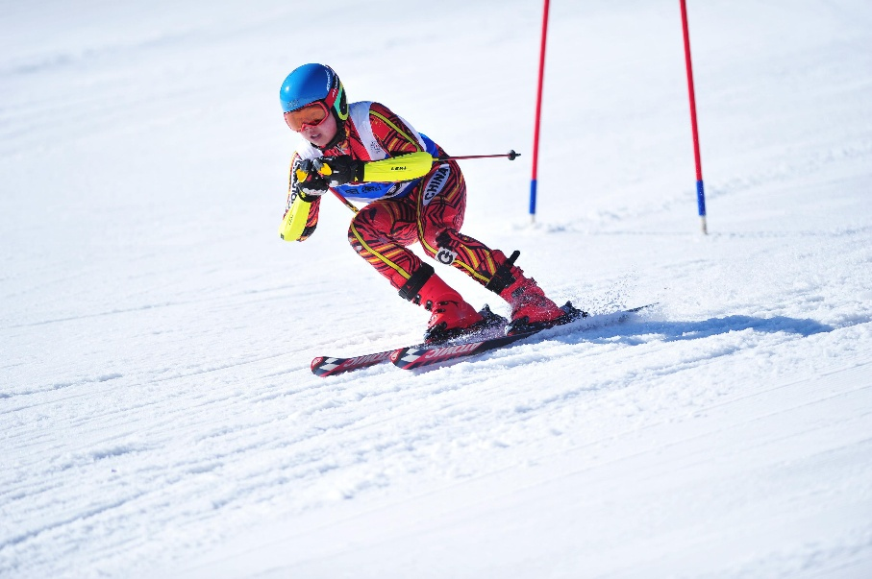
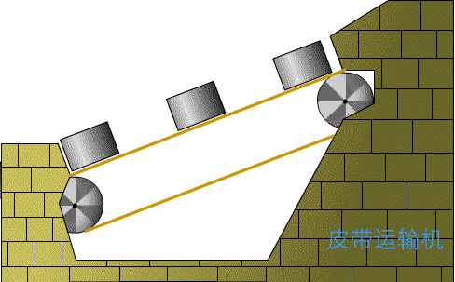
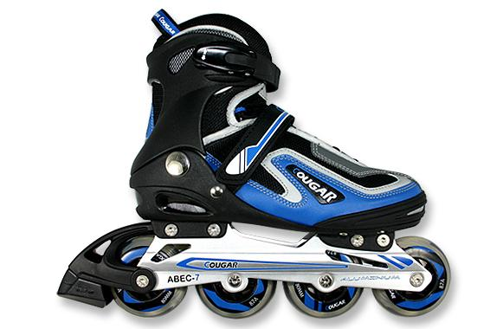
静摩擦力
滑动摩擦力
滚动摩擦力

Slide 4
摩擦力
两个相互接触、相互挤压的物体，当它们发生相对运动或具有相对运动的趋势时，就会在接触面上产生阻碍相对运动或相对运动趋势的力，这种力叫摩擦力。

Slide 5
滑动摩擦力
定义：当两个物体彼此接触和挤压，并发生相对滑动时，在接触面上就会产生阻碍相对滑动的力，这种力称为滑动摩擦力。
滑动摩擦力产生条件
1.接触面粗糙
2.两物体直接接触且相互挤压
（有弹力作用）
3.两物体之间发生相对运动

Slide 6
静摩擦力
定义：当两个物体彼此接触和挤压，并有相对运动趋势时，在接触面上就会产生阻碍相对运动趋势的力，这种力称为静摩擦力。
静摩擦力产生条件
力的三要素
1.接触面粗糙
2.两物体直接接触且相互挤压
（有弹力作用）
3.两物体之间有相对运动趋势

Slide 7
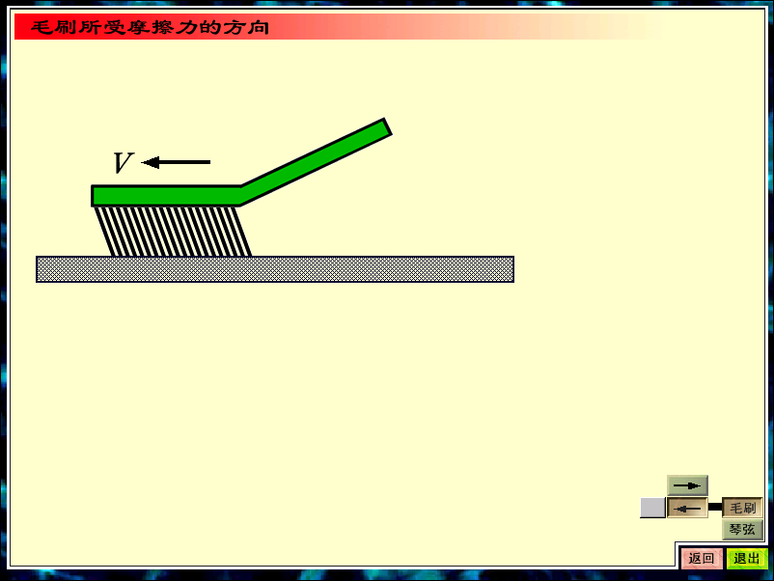
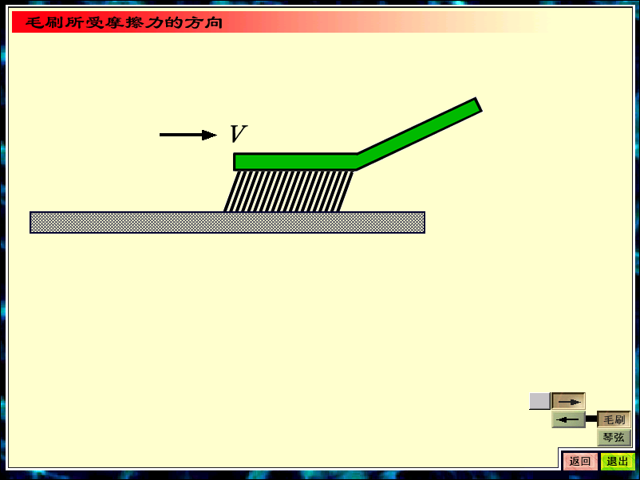
滑动摩擦力的方向
F_{f}
F_{f}

Slide 8
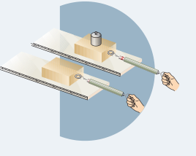

滑动摩擦力的方向
滑动摩擦力的方向总是与接触面相切，并与物体相对运动的方向相反。
v
1.找接触的物体
5m/s
2.判断相对运动方向
3.画出具体方向
10m/s
跟物体相对运动的方向相反

Slide 9

注意：
1.只要发生相对运动，无论运动的物体还是静止的物体都可以受到滑动摩擦力
试分析A物体相对地面的状态，相对B的运动方向和B给A的滑动摩擦力的方向。

Slide 10
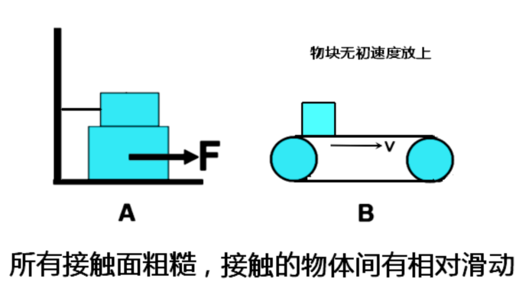
注意：
1.只要发生相对运动，无论运动的物体还是静止的物体都可以受到滑动摩擦力
2.滑动摩擦力方向可能与运动方向相同，也可能与运动方向相反
3.滑动摩擦力从效果上看，可以充当阻力，也可以充当动力。

Slide 11

滑动摩擦力的大小
接触面粗糙程度、材质
影响因素
接触面上压力的大小

Slide 12
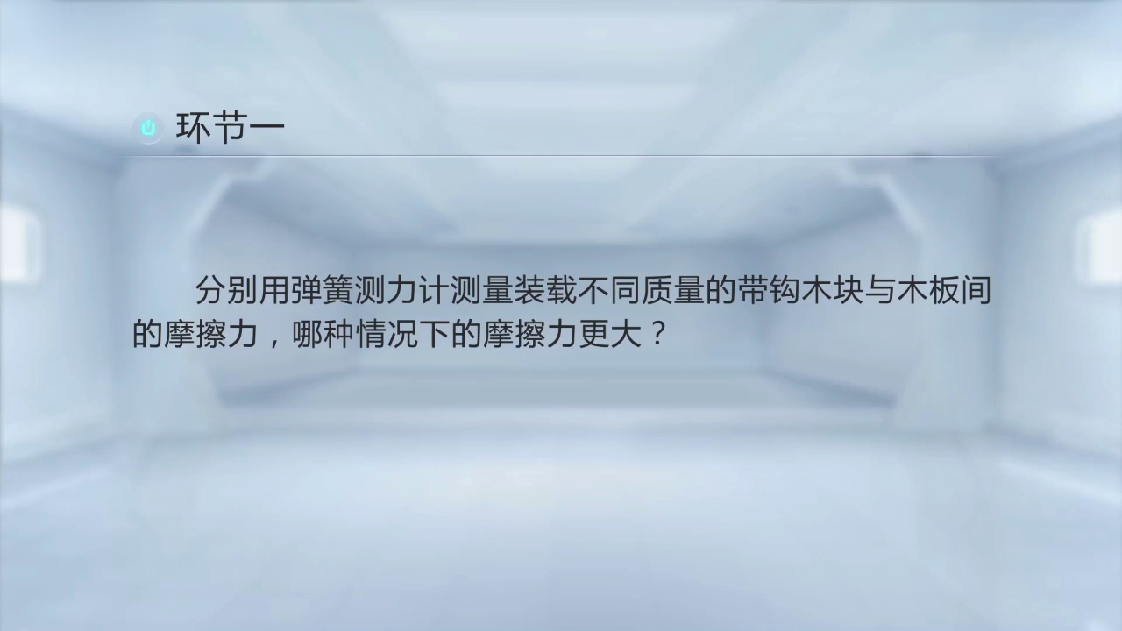

Slide 13
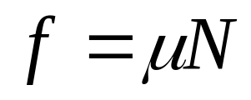

滑动摩擦力的大小
滑动摩擦力的大小与压力成正比
：动摩擦系数
与两个物体间的接触面的材料和接触面的粗糙程度决定，与N无关
N：压力大小

Slide 14
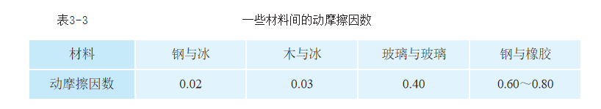

Slide 15
有的地方，人们常用狗拉雪橇载人及物品。已知雪橇与雪地间的动摩擦因数为0.02，雪橇（包括所载人及物品）的总质量为300kg。若近似认为狗以水平拉力拉着雪橇在水平雪地上做匀速直线运动，求狗拉雪橇的拉力大小。（取重力加速度g=9.8N/kg）

Slide 16

静摩擦力的方向
总是与接触面相切并且与物体的相对运动趋势相反

Slide 17
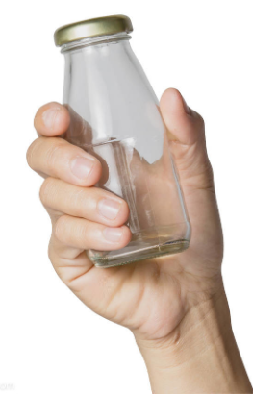
判断下列物体是否受到静摩擦力的作用，若有，其方向往哪？
1.假设法
2.力的平衡法
F

Slide 18
F

Slide 19


Slide 20
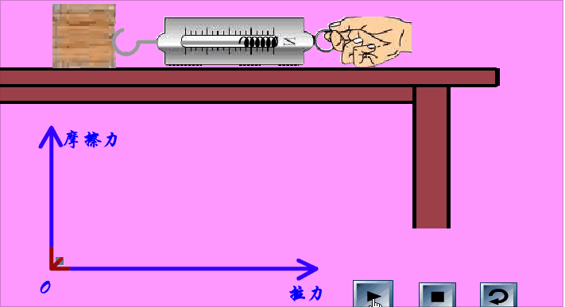

Slide 21
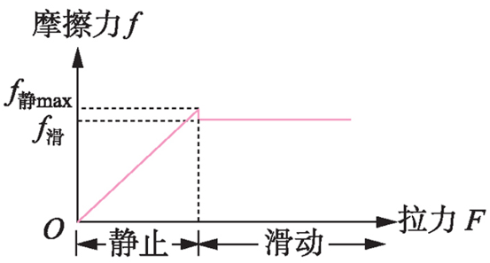
最大静摩擦力略大于滑动摩擦力
思考：最大静摩擦力与两物体间的压力有什么关系？
最大静摩擦力与两物体间的压力成正比
静摩擦力的范围：

Slide 22
题目：
质量为2kg的木箱静止在水平地面上。木箱与地面间的动摩擦因数为0.5，最大静摩擦力与滑动摩擦力大小视为相等，取重力加速度g=10N/kg。现给木箱一水平拉力。
（1）当拉力大小为5N时，地面对木箱的摩擦力是多大？
（2）当拉力大小变为12N时，地面对木箱的摩擦力是多大？
（3）此后若将拉力减小为5N（木箱仍在滑动），地面对木箱的摩擦力是多大？

Slide 23
